Slide 1
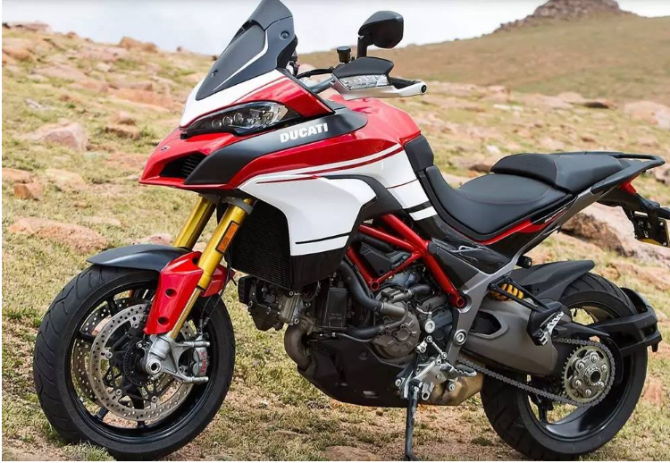
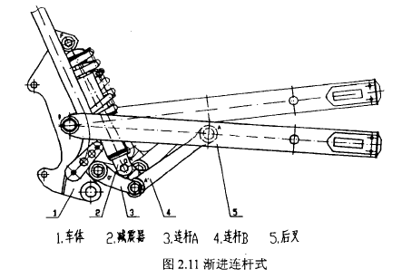
BUCT 机械创新设计
第6章 机构再生与创新设计
应用实例：摩托车后轮悬挂系统

Slide 2
BUCT 机械创新设计
第6章 机构再生与创新设计
应用实例：摩托车后轮悬挂系统
2
5
s
4
6
3
1

Slide 3
创新思路：
1）确定原始机构（已有机构），并分析其结构组成
2）将原始机构转化成一般化运动链
3）将一般化运动链结构系列化
4）从系列化运动链中选出可用的特定化运动链
5）将特定化运动链转化成特定化机构，即再生的新机构
BUCT 机械创新设计

Slide 4
BUCT 机械创新设计
机构再生设计框图
原始机构
一般化原则
一般化运动链
杆型类配
组合运动链
约束条件
再生运动链
一般化原则
再生新机构

Slide 5
BUCT 机械创新设计
6.1一般化运动链
将运动链中各种运动副 按照等效原则转化为转动副，各种构件转化为一般化杆，则就形成了一般化运动链
*一般化杆：（ 杆型：二副杆与多副杆）
二
副
杆
三
副
杆
四
副
杆

Slide 6
BUCT 机械创新设计
一般化原则
将非刚性构件转化为刚性构件
将非杆形构件转化为一般化杆
将非转动副转化为转动副
将复合铰转化为简单铰
解除固定杆
转化过程中运动链的自由度保持不变

Slide 7
BUCT 机械创新设计
一般化图例
名称
原始形式
一般化
说明
弹簧
Ⅱ级杆组代替弹簧连接
滚动副
转动副代替纯滚动副
移动副
转动副代替移动副
平面高副
两副杆代替平面高副
复合铰
1
1
3
复合铰转化为简单铰
1
2
3
2
2
3
1
3
2

Slide 8
BUCT 机械创新设计
6.1.2、实例分析
1. 含有平面高副的机构
D
(c‘)
E
C
1
3
4
o
B
2
5
A
6
D
1
5
6
(c‘)
5
4
E
4
3
2
3
1
C
B
o
2
A

Slide 9
BUCT 机械创新设计
2. 含有复合铰的机构
6
1
6
2
6
1
2
1
4
5
3
3
4
2
5
3
6
4
5
1
2
6
1
6
2
5
4
3
3
1
5
4
2
6
3
1
2
4
4
3
5
5

Slide 10
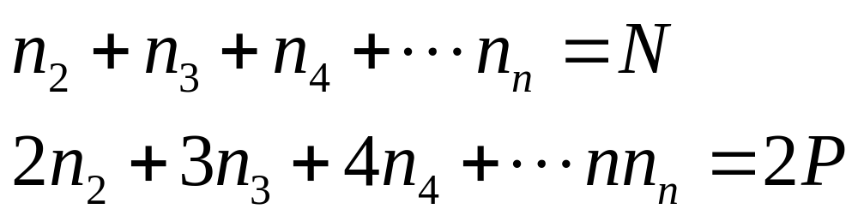


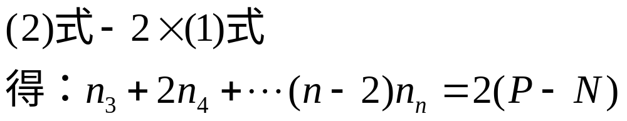

BUCT 机械创新设计
6.2、杆型类配
1. 杆型
二副杆，多副杆（三副杆，四副杆等）
2. 各类杆型数量的确定

Slide 11
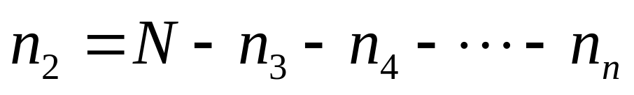

BUCT 机械创新设计
若P,N已知，则多副杆的类型及数目由（3）式可确定；而二副杆的数目则为：
3. 环及环数的确定
在杆型类配时还要考虑环数的问题。所谓环是指由杆与副所包围的环状道路。如图所示：

Slide 12
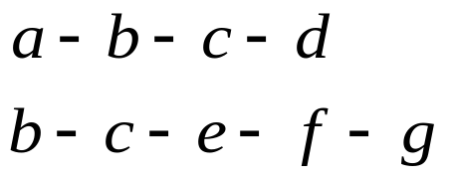
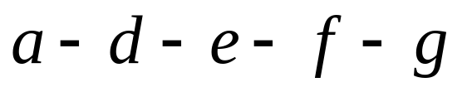


BUCT 机械创新设计
g
a
2
6
为两个内环
b
1
4
f
c
5
3
为外环
e
d
内环的数目为：
6
8
1
为三个内环
7
4
2
3
5

Slide 13
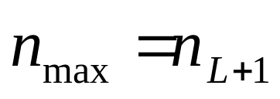
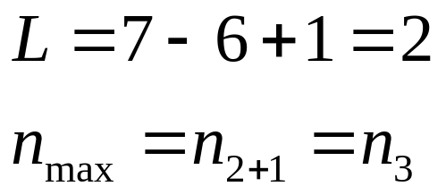
BUCT 机械创新设计
4. 最大杆型的确定
为避免退化，每个内环应至少包含4个副，否则对杆型产生了约束，有：
由图可知：
g
a
2
6
b
1
4
f
c
5
3
e
d

Slide 14
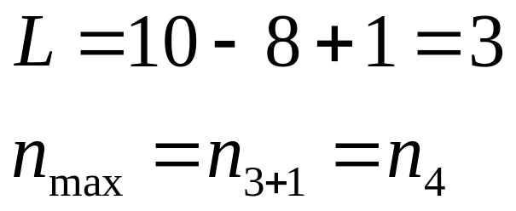
BUCT 机械创新设计
6
8
1
7
4
2
3
由图可知：
5

Slide 15
BUCT 机械创新设计
六杆七副运动链的杆型类配方案
由（3）式可知有2个三副杆，由（4）式可知有4个二副杆
2
5
1
4
6
3

Slide 16
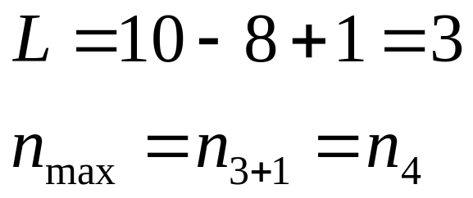
BUCT 机械创新设计
八杆十副运动链的杆型类配方案
按（3），（4）式进行类配得下表：
类配方案 | n₂ | n₃ | n₄
Ⅰ | 4 | 4 | 0
Ⅱ | 5 | 2 | 1
Ⅲ | 6 | 0 | 2

Slide 17
BUCT 机械创新设计
6.3运动链的组合
运动链的组合是指各种杆型邻接方式的组合
6.3.1、图的概念
6
g
a
g
a
2
6
b
b
2
f
1
4
4
f
1
c
5
3
c
e
d
5
d
e
3
图中的点表示运动链中的杆，线表示运动链中的副；若点与两条线关联，则为二度点，与三条线关联则为三度点，以及四度点等

Slide 18
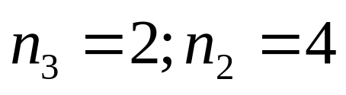
BUCT 机械创新设计
6.3.2、图的组合
缩图：只含有多度点的图（先构造）
全图：包含所有点的图（完善）
六杆七副图的构造：
缩图
全图１
全图２

Slide 19
Topology原意为地貌。形式上讲，拓扑学主要研究“拓扑空间”在“连续变换”下保持不变的性质。简单的说，拓扑学是研究连续性和连通性的一个数学分支。
拓扑学(topology)是研究几何图形或空间在连续改变形状后还能保持不变的一些性质的学科。它只考虑物体间的位置关系而不考虑它们的形状和大小。在拓扑学里，重要的拓扑性质包括连通性与紧致性。^{[1]}

Slide 20
关于 n₄=0， n₃=4， n₂=4 的拓扑图
BUCT 机械创新设计
II-1
II-2
II-3
Y-1
Y-2
Y-3
Y-4
Y-5
Y-6

Slide 21
关于 n₄=1， n₃=2， n₂=5 的拓扑图
BUCT 机械创新设计
V-1
V-2
V-3
V-5
V-4

Slide 22
关于 n₄=2， n₃=0， n₂=6 的拓扑图
BUCT 机械创新设计
O-1
O-2
O-3

Slide 23
BUCT 机械创新设计
6.3.3、运动链的组合
六杆七副的拓扑图与运动链
2
3
g
c
g
b
c
5
2
6
1
3
f
b
d
f
d
1
5
6
a
a
e
e
4
4
g
b
c
g
2
5
2
3
6
1
c
f
b
d
3
d
f
6
1
4
5
4
a
e
a
e
司
蒂
芬
森
型
瓦
特
型

Slide 24
BUCT 机械创新设计
八杆十副运动链
II型结构的运动链
II-1
II-2
II-3

Slide 25
Y型结构的运动链
BUCT 机械创新设计
Y-1
Y-2
Y-3

Slide 26
BUCT 机械创新设计
Y-4
Y-5
Y-6

Slide 27
V型结构的运动链
BUCT 机械创新设计
V-1
V-2

Slide 28
BUCT 机械创新设计
V-3
V-4
V-5

Slide 29
O型结构的运动链
BUCT 机械创新设计
O-1
O-2

Slide 30
BUCT 机械创新设计
6.4 机构的再生设计
实例：摩托车后轮悬挂机构
1）原始机构
2
s
4
1
3

Slide 31
２）分析其结构组成：
*自由度数：F=1
*杆数：6，其中固定杆1，连架杆2，其余杆3。活塞 杆与汽缸组成的减振器s-s。
*运动副数：7，其中6个转动副，1个移动副。
BUCT 机械创新设计
2
s
4
1
3

Slide 32
３）一般化运动链
BUCT 机械创新设计
2
2
2
5
5
5
s
4
1
6
4
4
1
6
1
6
3
3
3

Slide 33
4）特定化运动链图谱（一般化的逆过程)
指在一般化的基础上指定杆和副的具体类型以满足功能要求的过程。
具体过程：先将运动链中的杆与副编号；
指定固定杆，（指定固定杆时注意同
类杆的问题）；
再按功能要求逐一确定其余杆与副的
类型。
BUCT 机械创新设计

Slide 34


司蒂芬森型：1、3为同类杆，2、4为同类杆，
5、6为同类杆。
BUCT 机械创新设计
g
g
5
6
b
2
f
e
5
1
c
f
3
3
2
4
d
6
c
d
4
a
e
b
a
a
1
1
1
为
机架
b
4
d
b
g
c
2
3
c
5
2
1
e
3
6
f
6
f
g
a
d
e
5
4

Slide 35


瓦特型：1、2、5、6为同类杆；3、4为同类杆。
BUCT 机械创新设计
g
6
f
c
g
c
g
5
2
6
3
e
3
2
6
b
d
f
b
3
d
f
4
1
5
c
d
1
5
2
a
e
4
b
a
a
e
4
瓦
特
型
1

Slide 36
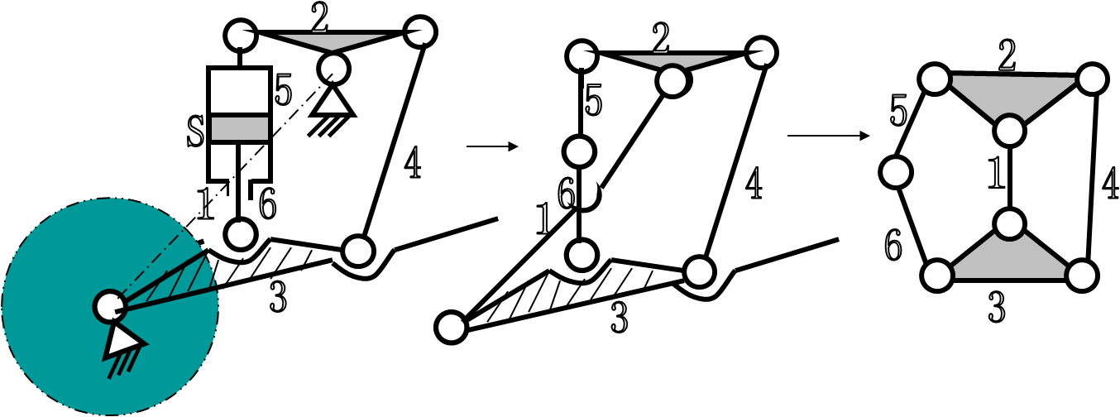
特定化图谱实例
以摩托车后轮悬挂机构为例
规定特征符号如下：
G_{r}——表示机架 s-s——表示减振器（2个二副杆以移动副连接）
S_{w}——表示后轮摆杆（连架杆）
注意： G_{r ，} s-s ， S_{w} 为不同杆
BUCT 机械创新设计

Slide 37





司蒂芬森型：获得2种特定化运动链
BUCT 机械创新设计
s
s
Sw
s
s
Gr
Gr
Gr
s
s
Gr
Gr
Gr
s
s
Sw
Gr

Slide 38






瓦特型：获得4种特定化运动链
BUCT 机械创新设计
Sw
s
s
Gr
s
s
s
Gr
Gr
Sw
Gr
s
s
s
Gr
s
Gr
Gr
Sw
s
Sw
s
Gr
s

Slide 39




5）特定化机构
将特定化运动链中的符号变为简图，各构件、运动副的位置按其各自的功能要求进行安置
BUCT 机械创新设计
s
Sw
s
Gr
s
五十铃
Gr
s
Sw

Slide 40



BUCT 机械创新设计
Sw
s
Gr
s
s
川琦
Sw
Gr
s

Slide 41



BUCT 机械创新设计
s
本田
Gr
Sw
s
Sw
s
Gr
s

Slide 42
BUCT 机械创新设计
八杆机构创新实例——织机外侧式凸轮连杆开口机构
综筐
5
6
4
8
2
1
3
7
7
2
3
6
8
1
4
5
原始机构
一般化运动链

Slide 43
BUCT 机械创新设计
设计约束
杆数与副数保持不变，N=8,P=10
固定杆为三副或四副杆
执行件综筐必须与机架组成移动副，不得与凸轮的从动件邻接
原动件（凸轮）必须是二副杆，并为连架杆
代替凸轮高副的二副杆必须与凸轮邻接，在邻接处不能有复合铰
凸轮的从动件不能为二副杆，至少为三副杆

Slide 44
BUCT 机械创新设计
组合运动链（前面已有）
再生运动链
取一个三副杆或四副杆为固定杆，用G表示;
选一个与固定杆相邻的二副杆为凸轮，用C表示;
选一个与凸轮相邻的二副杆为代替凸轮高副的假想二副杆，用HS表示;
选一个与假想二副杆相邻的三副杆或四副杆为凸轮机构的从动杆，用F表示;
选一个不与凸轮从动杆相邻接，但与机架相邻接的执行构件,用E表示.

Slide 45
BUCT 机械创新设计
F
E
HS
F
HS
G
F
G
E
C
C
G
E
C
HS
C
C
G
F
G
F
C
G
F
E
E
E

Slide 46
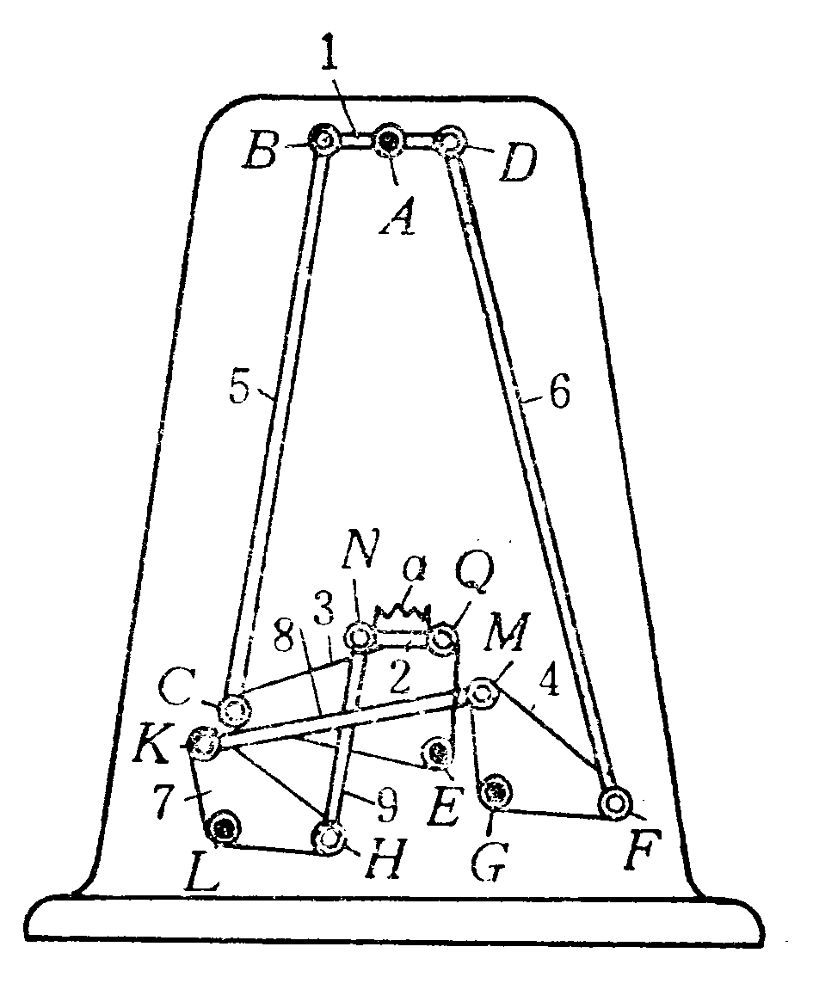
BUCT 机械创新设计
缝纫机的送布机构
1. 一般化运动链
6
y
1
4
5
10
8
Gr
3
7
a
2
9

Slide 47
BUCT 机械创新设计
2. 图
6
1
1
4
5
6
y
5
10
3
4
10
8
10
Gr
2
3
7
8
1
9
7
a
2
9
3
10
4
10
7

Slide 48
BUCT 机械创新设计
3. 组合运动链
确定内环路数目：L=P-N+1=4。
确定最大杆型：nmax=nL+1=n₅
杆型类配
Ⅰ
Ⅱ
Ⅲ
Ⅳ
Ⅴ
Ⅵ
Ⅶ
n₂
4
5
6
6
7
7
8
n₃
6
4
3
2
1
0
0
n₄
0
1
0
2
1
3
0
n₅
0
0
1
0
1
0
2

Slide 49
BUCT 机械创新设计
1
3
4
10
10
10
No.1
7
No.2

Slide 50
BUCT 机械创新设计
4. 确定设计约束
确定机架：机架应采用多副杆，而且应处于内环路位置上，这样可使机构运动具有良好的稳定性，设机架用符号Gr表示；
确定原动件：原动件必须是连架杆，能做整周转动，并且原动件应为三副杆，其中一副与机架连接，另外两副可确保分两个路线传递运动，以实现由简单运动转换为复杂运动，设原动件用符号y表示；
确定执行构件：执行构件即为送布牙，因要求其运动轨迹复杂，所以执行构件必须是浮动杆，并且是从原动件出发的两条传动路线的连接构件，不要与原动件直接成副，应设置在外环路位置上，传动路线长，可以充分利用每个构件运动规律的影响，设执行构件用符号a表示。

Slide 51
BUCT 机械创新设计
5. 再生运动链
（1）确定机架：对No.1运动链，仍以四副杆为机架；对No.2运动链，以三副杆为机架，机架最好为处于内环路位置上，代号Gr。
（2）确定原动件：两种运动链均以三副杆为原动件，并且原动件直接铰接于机架上，代号y。对于No.1运动链，有两种结构形式，分别用No.1-1和No.1-2表示；对于No.2运动链，也有两种结构形式，分别用No.2-1和No.2-2表示。
y
Gr
Gr
Gr
Gr
y
y
y
No.1-1
No.1-2
No.2-1
No.2-2

Slide 52
BUCT 机械创新设计
（3）确定执行构件：必须为浮动杆，可以是二副杆，也可以是三副杆，但不要与原动件直接成副，代号a。
对于No.1-1运动链有三种结构形式分别用No.1-1-1，No.1-1-2，No.1-1-3表示；
对于No.1-2运动链有三种结构形式分别用No.1-2-1，No.1-2-2，No.1-2-3表示；
对于No.2-1运动链有三种结构形式分别用No.2-1-1，No.2-1-2，No.2-1-3表示；
对于No.2-2运动链有三种结构形式分别用No.2-2-1，No.2-2-2，No.2-2-3表示。
总计共有12种结构类型。

Slide 53
BUCT 机械创新设计
a
a
a
Gr
Gr
Gr
Gr
y
y
y
y
No.1-1
No.1-1-1
No.1-1-2
No.1-1-3
a
a
Gr
Gr
Gr
Gr
a
y
y
y
y
No.1-2
No.1-2-1
No.1-2-2
No.1-2-3

Slide 54
BUCT 机械创新设计
a
a
Gr
Gr
Gr
Gr
y
a
y
y
y
No.2-1
No.2-1-1
No.2-1-3
No.2-1-2
y
a
y
y
y
y
Gr
Gr
Gr
Gr
Gr
a
a
No.2-2
No.2-2
No.2-2-1
No.2-2-2
No.2-2-3

Slide 55
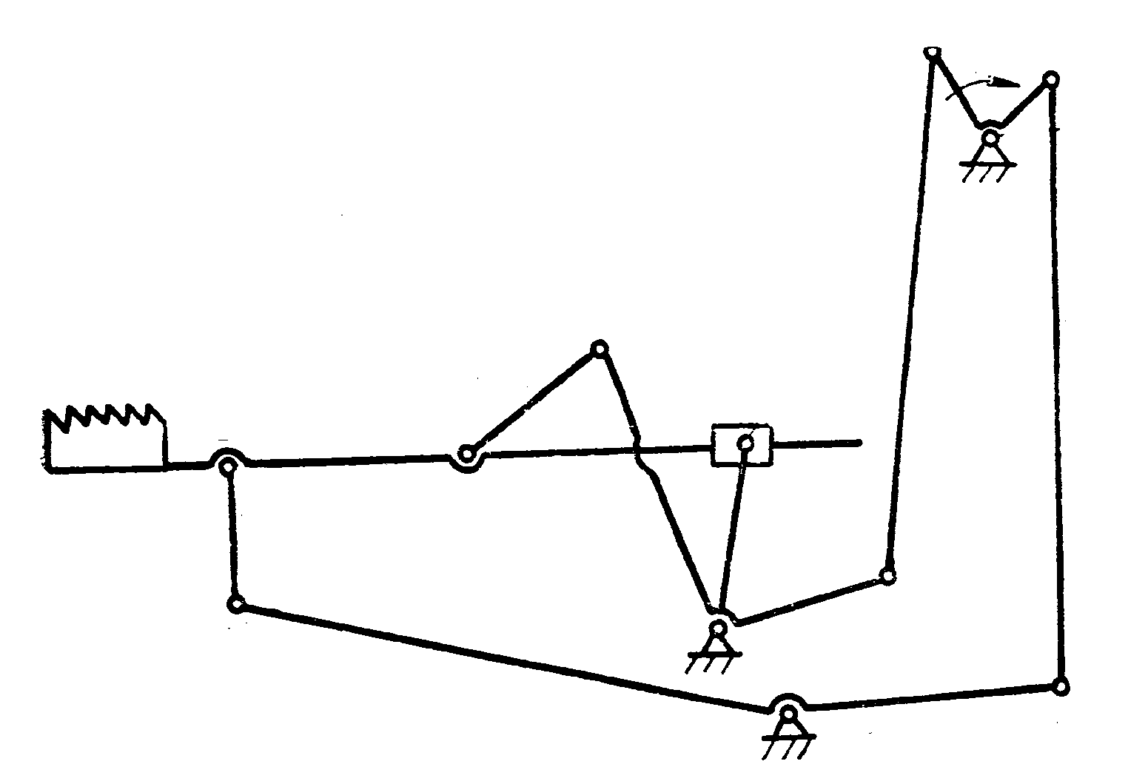
BUCT 机械创新设计
6. 再生新机构
a
y
Gr
Gr
y
a
No.1-2-3
No.2-2-2
a

Slide 56
作业6.1

